Slide 1
VIA – Vilanova Intelligent Airport
PTIN 2019-2020
TERMINAL A
SPRINT 3
Equip A1

Slide 2
A1 - Desplegament de Hardware, de la seguretat i validació del projecte
ALONSO GUTIÉRREZ, JAUME
HERNÁNDEZ PLAZA, EVA
SANDOVAL CASTILLO, ARACELI ROSANGELA
PLANAS LABRADOR, GERARD
PERNÍAS PELÁEZ, JORDI

Slide 3
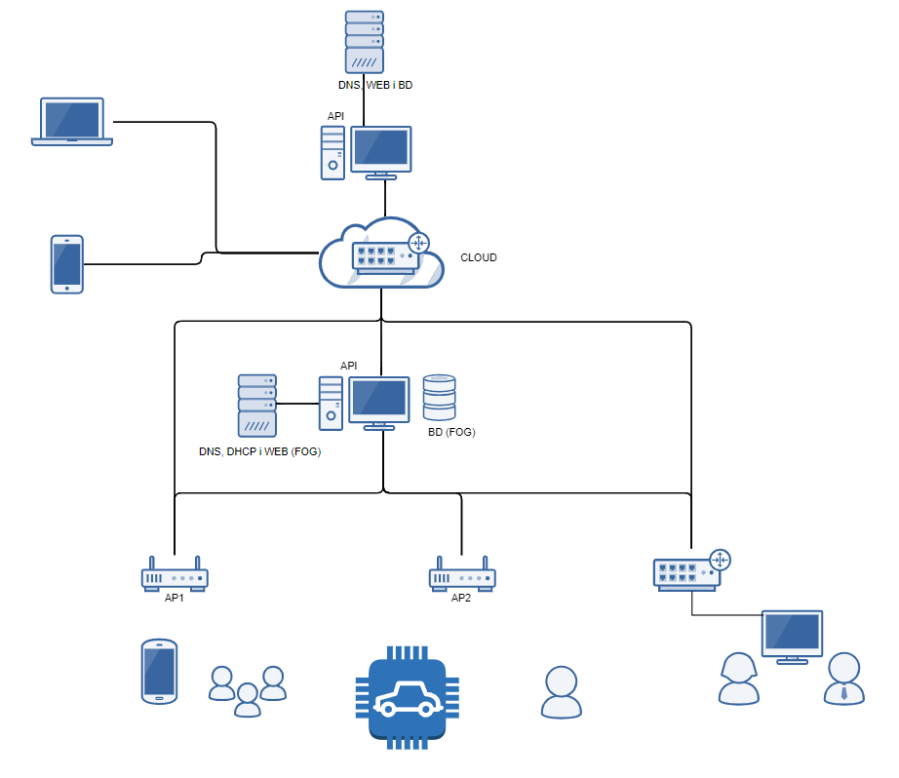
Esquema general del projecte

Slide 4
Introducció
Necessitem:
Una documentació per a tot el projecte
Un cotxe autònom que circuli per dins de l’aeroport
Seguretat en tots els sistemes del projecte

Slide 5
Validació de la documentació
Com responsables de validació de la documentació s’ha enviat un document amb un format homogeni a la resta dels equips de la terminal per recollir les seves documentacions i, així, validar-les amb aquests punts:
Resum de les propostes d’aquest sprint.
Resum de l’anterior sprint.
Què heu canviat/millorat/eliminat respecte al sprint anterior

Slide 6

Validació de la documentació
Què heu afegit en aquest sprint.
Captures i mostres que es creguin necessàries
Gràfica del Burndown
Documentació del codi

Slide 7
Plans de Seguretat
Com responsables de l’apartat de seguretat s’envia un document als altres grups per saber quins han estat els seus afegits i/o modificacions a les implementacions del projecte.
A partir de les seves respostes es decidirà quin serà el millor pla d’acció per actualitzar les premisses de seguretat. També, s’ha enviat un requeriment de validació dels punts consensuats prèviament (tant a l’equip A2 com a l’equip A4)
Notes:
També, ens fixarem en l’enviament de validació dels punts

Slide 8
Seguretat de la base de dades
Punts consensuats : [Validació] de la implementació per part de l’equip A4 - Usuaris [pendent d’implementar] ⌚ - Política de generació de contrasenyes [pendent d’implementar] ⌚ - Política general de la base de dades [pendent d’implementar] ⌚
Notes:
En aquesta diapositiva podem veure els punts ja consensuats i la seva validació és pendent d’implementar

Slide 9
Seguretat de la base de dades (infraestructures / arquitectura)
Continguts i punts revisats amb l’equip A2
-Política de les còpies de seguretat BackUps Quinzenal: còpia incremental inversa Snapshot en màquina remota Diàries: còpia incremental inversa Snapshot en màquina remota Cada 6 mesos: còpia local en màquina remota
Notes:
Tots aquests punts exposats al sprint anterior, han estat revisats i consensuats amb l’equip d’infraestructures/arquitectura

Slide 10
Seguretat de la base de dades (infraestructures / arquitectura)
-Pla de contingència de BackUp [pendent d’implementar] ⌚
Immediatament tras succeir un “desastre” ⌚ Després d'haver-se restablert el servei ⌚ Enviament d’email al responsable⌚
Notes:
Tots aquests punts ja van ser consensuat amb el sprint anterior, però pendents d’implementar amb l’equip d’infraestructures/arquitectura

Slide 11
Seguretat de la base de dades (infraestructures / arquitectura)
-Punts a revisar al realitzar el Pla de Contingència de Backup: [pendent d’implementar] ⌚
Revisió del repositori de Backup ⌚ Revisió de les tasques de BackUp ⌚ Enviament d’email ⌚ Restauració de BackUps ⌚ Informe de resultats ⌚
Notes:
Tots aquests punts ja van ser consensuat amb el sprint anterior, però pendents d’implementar amb l’equip d’infraestructures/arquitectura

Slide 12
Seguretat de la base de dades (infraestructures / arquitectura)
-Punts a revisar al realitzar el Pla de Contingència de Backup: [pendent d’implementar] ⌚
El departament de seguretat serà el responsable de la generació i gestió dels variats informes tant dels de revisió com de resultats, a partir de la recollida de dades de l’arquitectura implementada de backups

Slide 13
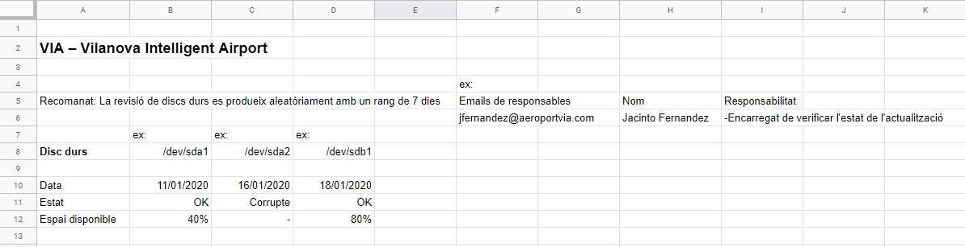
Seguretat de la base de dades (infraestructures / arquitectura)
Informes: -Revisió del repositori de Backup

Slide 14
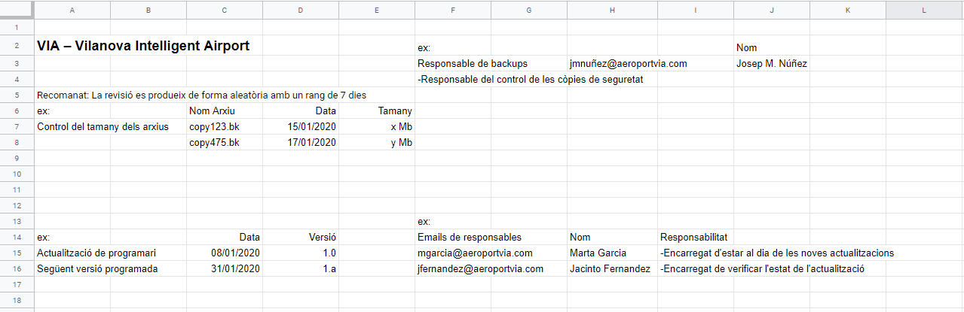
Seguretat de la base de dades (infraestructures / arquitectura)
Informes: -Revisió de les tasques de BackUp

Slide 15
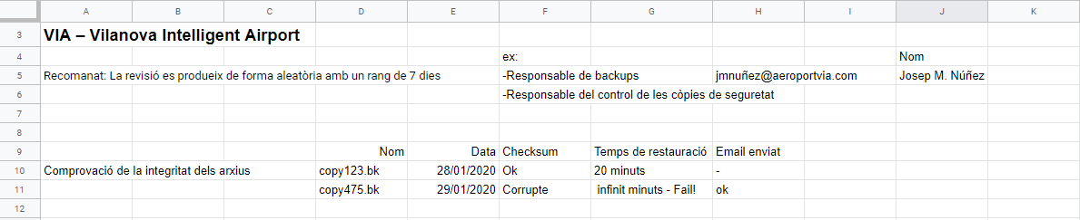
Seguretat de la base de dades (infraestructures / arquitectura)
Informes: -Restauració de BackUps

Slide 16
Increment per el següent sprint:
Seguretat de la base de dades:
Validar les implementacions Seguretat de la base de dades (infraestructures): Validar les implementacions Generació de l’informe de resultats
Detallar la resta d’informes

Slide 17
Seguretat de l’app
En aquest sprint s’ha parlat amb l’equip encarregat de l’app, i s’ha decidit algunes mesures de seguretat per l’app. També s’han modificat altres però encara hi ha mesures de seguretat per consensuar o millorar.

Slide 18
Seguretat de l’app
Mètodes consensuats:
SQL Injection [implementat]
S’ha implementat SQL injection a nivell de text, per tant no es poden afegir dades en els camps.
S’ha implementat la seguretat bàsica, és a dir, si un camp és del tipus nombre només es pot afegir nombres com per exemple: anys, dies,... Es a dir, no es podran afegir lletres si un camp es de nombres i a l'inrevés.
L’ús d’HTTPS [Pendent d’implementar]
Emmagatzematge intern de dades confidencials [pendent d'implementar]
Dades personals [pendent d'implementar]

Slide 19
Seguretat de l’app
Encara falta consensuar:
Validació de formulari
Les dades que s’introdueixin han de seguir unes regles per que siguin vàlides. Com per exemple: Cap camp de l’aplicació pot estar sense omplir, la contrasenya ha de tindrà un nombre de caràcters mínims, etc.
Confirmació per correu electrònic
S’enviara un missatge al correu electrònic per confirmar l’usuari i també per informar-li.
Un formulari de protecció de dades
En aquest formulari se li informarà al client el que es farà amb les seves dades.

Slide 20
Seguretat en el docker
Control de versions
Com sempre volem mantenir el nostre Docker amb la versió més actual.
Control d’usuaris
Assegurem que tots els arxius i directoris estan restringits i que només els usuaris apropiats tenen accés.

Slide 21
Seguretat en el docker
Exclusivitat
Amb motiu de reduir el nombre de vulnerabilitats del nostre sistema només implementarem el software necessari en cada contenidor.
Monitorització
Assegurem que les imatges del docker que utilitzarem estan verificades i no han sigut manipulades. A més eliminarem les més antigues que no utilitzem.

Slide 22
Seguretat en el docker
Privilegis
Per evitar atacs del tipus Privilege escalation, on els atacants fan que una aplicació tingui més privilegis dels desitjats, canviem l’opció per defecte amb la qual els contenidors poden adquirir nous privilegis. També eliminem els permisos SETUID i SETGID dels arxius binaris.
Root
Establim el sistema d’arxius de root com a READ-ONLY. Un cop el contenidor està actiu no hauria de requerir canvis en aquest filesystem.
Notes:
Aquests permisos autoritzen al fitxer a ser executat amb els privilegis que tenen l’usuari o el grup propietari d’aquest arxiu.

Slide 23
Firewall
Implementarem manualment el firewall ja que inicialment la nostra idea és que el sistema no escali amb molta freqüència. Seguim aquests passos:
Primer hem de desactivar les iptables en el docker. Així ens assegurem que docker no sobreescriu les nostres regles.
Hem de guardar contínuament les regles que creem.
Afegim les regles que volem aplicar.
Carreguem aquestes regles.
Permetem manualment la comunicació entre contenidors.
Notes:
De cara al següent discutirem quines seran aquestes regles amb el grup A2 (Arquitectura i Infraestructura)

Slide 24
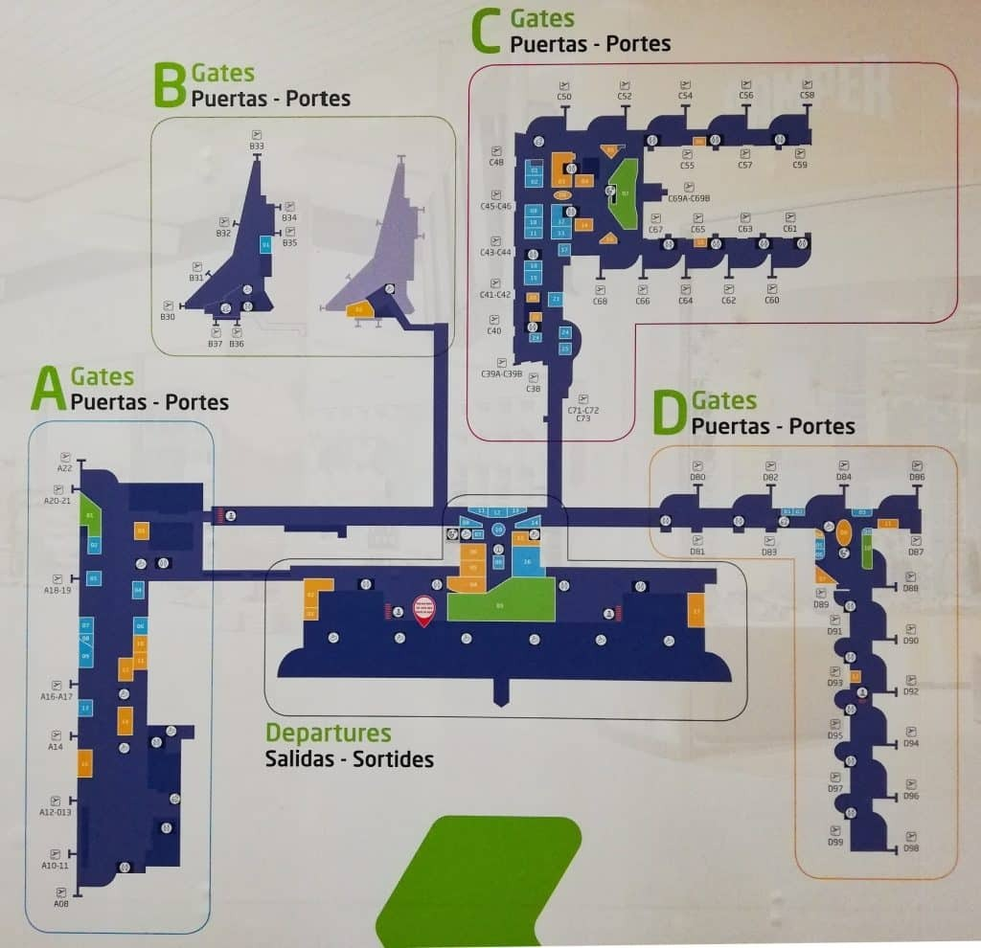
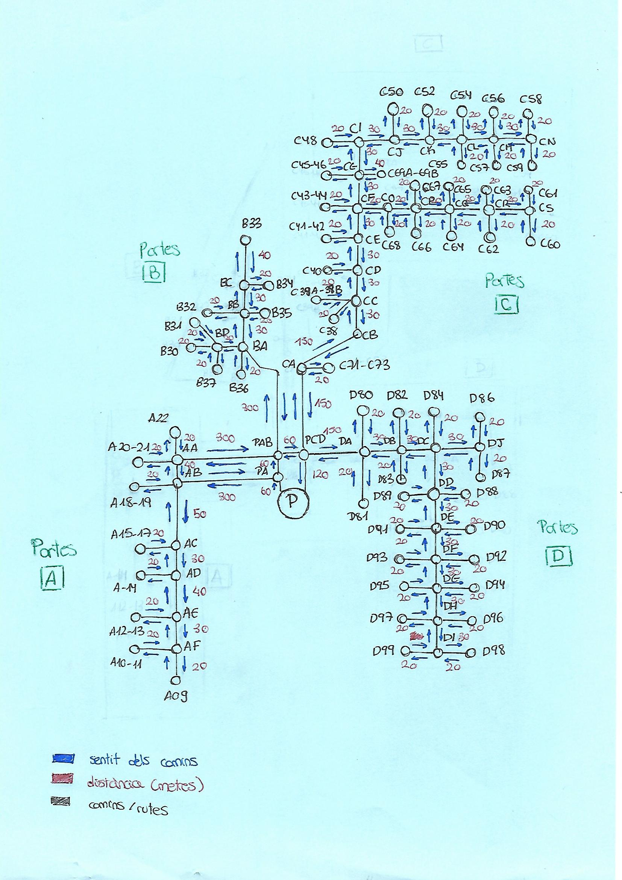
Cotxe autònom: Rutes
Notes:
A l’anterior sprint vam veure tots els components del cotxe instal·lats al xassís funcionant correctament i de manera coordinada.
En aquest sprint ens hem centrat més en com el cotxe es desplaçarà per l’aeroport. Seguirà una sèrie de rutes definides i mitjançant un graf i l’algoritme de dijkstra calcularà la ruta més ràpida per portar el client que ha sol·licitat el cotxe al seu destí. En aquesta diapositiva, podem veure a l'esquerra el mapa de l’aeroport que hem acordat fer servir amb tots els equips i a la dreta el graf que hem extret d’ell.

Slide 25
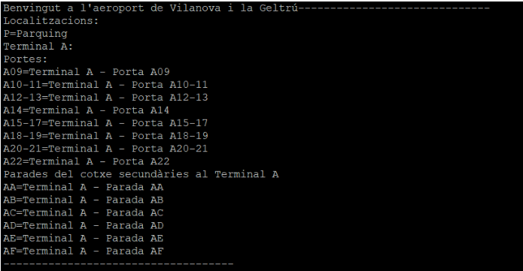
Cotxe autònom: Rutes
Notes:
En aquest captura podem veure algunes de les opcions que se li mostraran al client a l’app. Mostrarem un missatge de benvinguda, i tot seguit, les diferents localitzacions de l’aeroport per terminals, i per cada terminal les seves portes i parades secundàries on pot parar el cotxe.

Slide 26
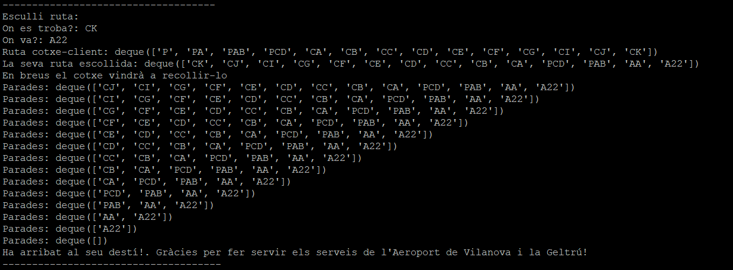
Cotxe autònom: Rutes
Notes:
En aquest captura podem veure com es pregunta al client on és i on va. A partir d’aquests dos paràmetres, el cotxe calcula la seva pròpia ruta per anar a buscar el client i, un cop l’ha recollit, recalcula la ruta per portar-lo al seu destí. Mentre el cotxe va cap al destí mostra les parades per les que passa i les que queden fins al destí. Un cop ha arribat al destí mostra el missatge “Ha arribat al seu destí!. Gràcies per fer servir els serveis de l’Aeroport de Vilanova i la Geltrú!.”

Slide 27
Cotxe autònom: Rutes
Reptes del següent sprint:
-Simulació del moviment del cotxe per l’aeroport
-Comunicació amb l’aplicació i la web mitjançant una API
Notes:
En el següent sprint volem incorporar el mapa, el graf, les rutes i el cotxe a una simulació en 2D per poder simular com funcionaria el cotxe a la realitat i com aniria a buscar el client i el portaria al seu destí.
A més, mitjançant un API connectarem l’script de rutes amb l’app per a què infraestructura ens enviï la localització del client i el seu destí. També desarem les característiques dels cotxes i el seu estat per a què web i app puguin saber quins cotxes estan disponibles en tot moment.

